Slide 1
To Reconnect…
48 timer X KEA X Vibe & Tone og det Smukke ved potentialer

Slide 2
Siden sidst…
At tænke stort og ambitiøst (Visionært)
Kontra
At skrue ned for kompleksitet og komme i gang (At handle og lære/iterere)

Slide 3
Agenda for 22/4
Fokus I
Rygsækken
Fokus II
Funding
Hvem er vi?
Hvad ved vi?
Fokus III
NEB
Ni trin fondsproces
Hvem kender vi?
Det Stedlige potentiale
Nye muligheder
Introduktion
Om Vibe & Tone
Det gode værtsskab
Motivation og passion
Det Samskabende
Det Bæredygtige
Det Smukke
Søg først at forstå dit område. Dernæst at blive forstået
Means
Det som inspirerer os

Slide 4

Dagens værter
Konsulentvirksomheden Vibe & Tone
Udviklere og stiftere af bl.a.:
  Demokrati Garage
  Støddæmperen
  En masse events og workshops
  En masse læringsmateriale

Slide 5
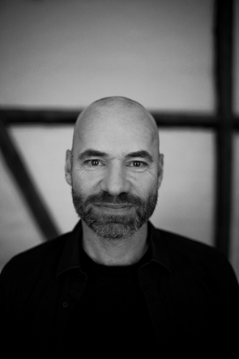
Mads Mazanti
Stifter af kunstplatformen "Generator" i Ahornsgade, Utterslev Torv Kulturforening samt Dortheas Vinbar ved Utterslev Torv.
Bassist med fokus på at binde bandet sammen
I dagstimerne ofte af finde i Solrød Kommune
Ved at åbne Bar #3 i Carlsberg Byen
Arbejder i kulturverdenen med projektledelse, netværk, events, mm….
… og en masse andet i øvrigt :-)

Slide 6
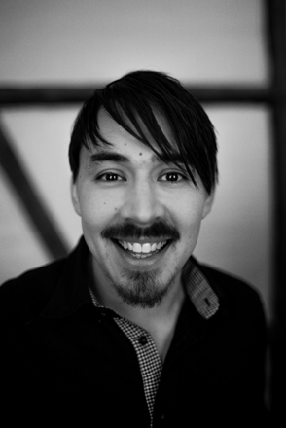
Rasmus Petrussen
Tidligere formand for Jægersborggade Handelsforening samt Områdefornyelsen NV
Har haft et par butikker / cafeer
I dagstimerne ofte af finde i interregionen Fehmern Belt
Dj under alias Plakrobotten
Arbejder desuden som lektor på Zealand med Event Management...
… og en masse andet i øvrigt :-)

Slide 7
Menti 1 - Hvad skal der til for at du motiveres af dette forløb?

Slide 8
Bag om Vibe & Tone
En konsulentvirksomhed, der benytter kunst, kultur og kreativitet som bindemiddel i byudviklingsprocesser.
Understøtter kunsten og trækker midler ind fra andre brancher i kulturen (Byudvikling, iværksætteri, restauration osv.)
Fokus er at skabe gunstige forhold for mødet mellem byens mennesker og dermed indfri de potentialer som vi ser

Slide 9
Hvor vi har bl.a. har hjemme
- Dorthea´s Vinbar ved Utterslev Torv 6, 2400 København NV
- Lilli´s Bar (Åbner 1 maj 2025)
- Stevns Klint Experience

Slide 10
Metodik og tilgang
Tålmodige (ting tager tre gange)
Handling og sund fornuft
Skru ned for kompleksiteten
A til Z
Byder ind med mere end vi tager ud

Slide 11
Øvelse - At byde ind med mere end hvad vi tager ud

Slide 12
Mentimeter 2 – Red Skaberne

Slide 13
Lidt teoretisk inspiration

Slide 14
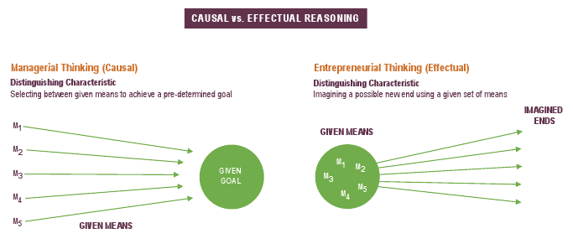

Slide 15
Ny magt vs. gammel magt
Gammel magt
Ny magt
Elitær
Få magthavere
Bevogtet og svær tilgængelig
Spredt og diverst
Åben og inddragende
Kanalisering af ”magten” videre
Konkurrence / Konkurrenter
Samarbejde & partnerskaber

Slide 16
Fra Problem til Potentialer

Slide 17
Øvelse 3 – ”Billig kaf´ til studerende”

Slide 18
Tre netværksprincipper
Byd ind med mere end hvad du tager ud vs. ”What’s in it for me”
Diversitet vs. konformitet og branchespecifik
Værtsskab vs. sporadisk
Samme principper som et sammenskudsgilde.

Slide 19
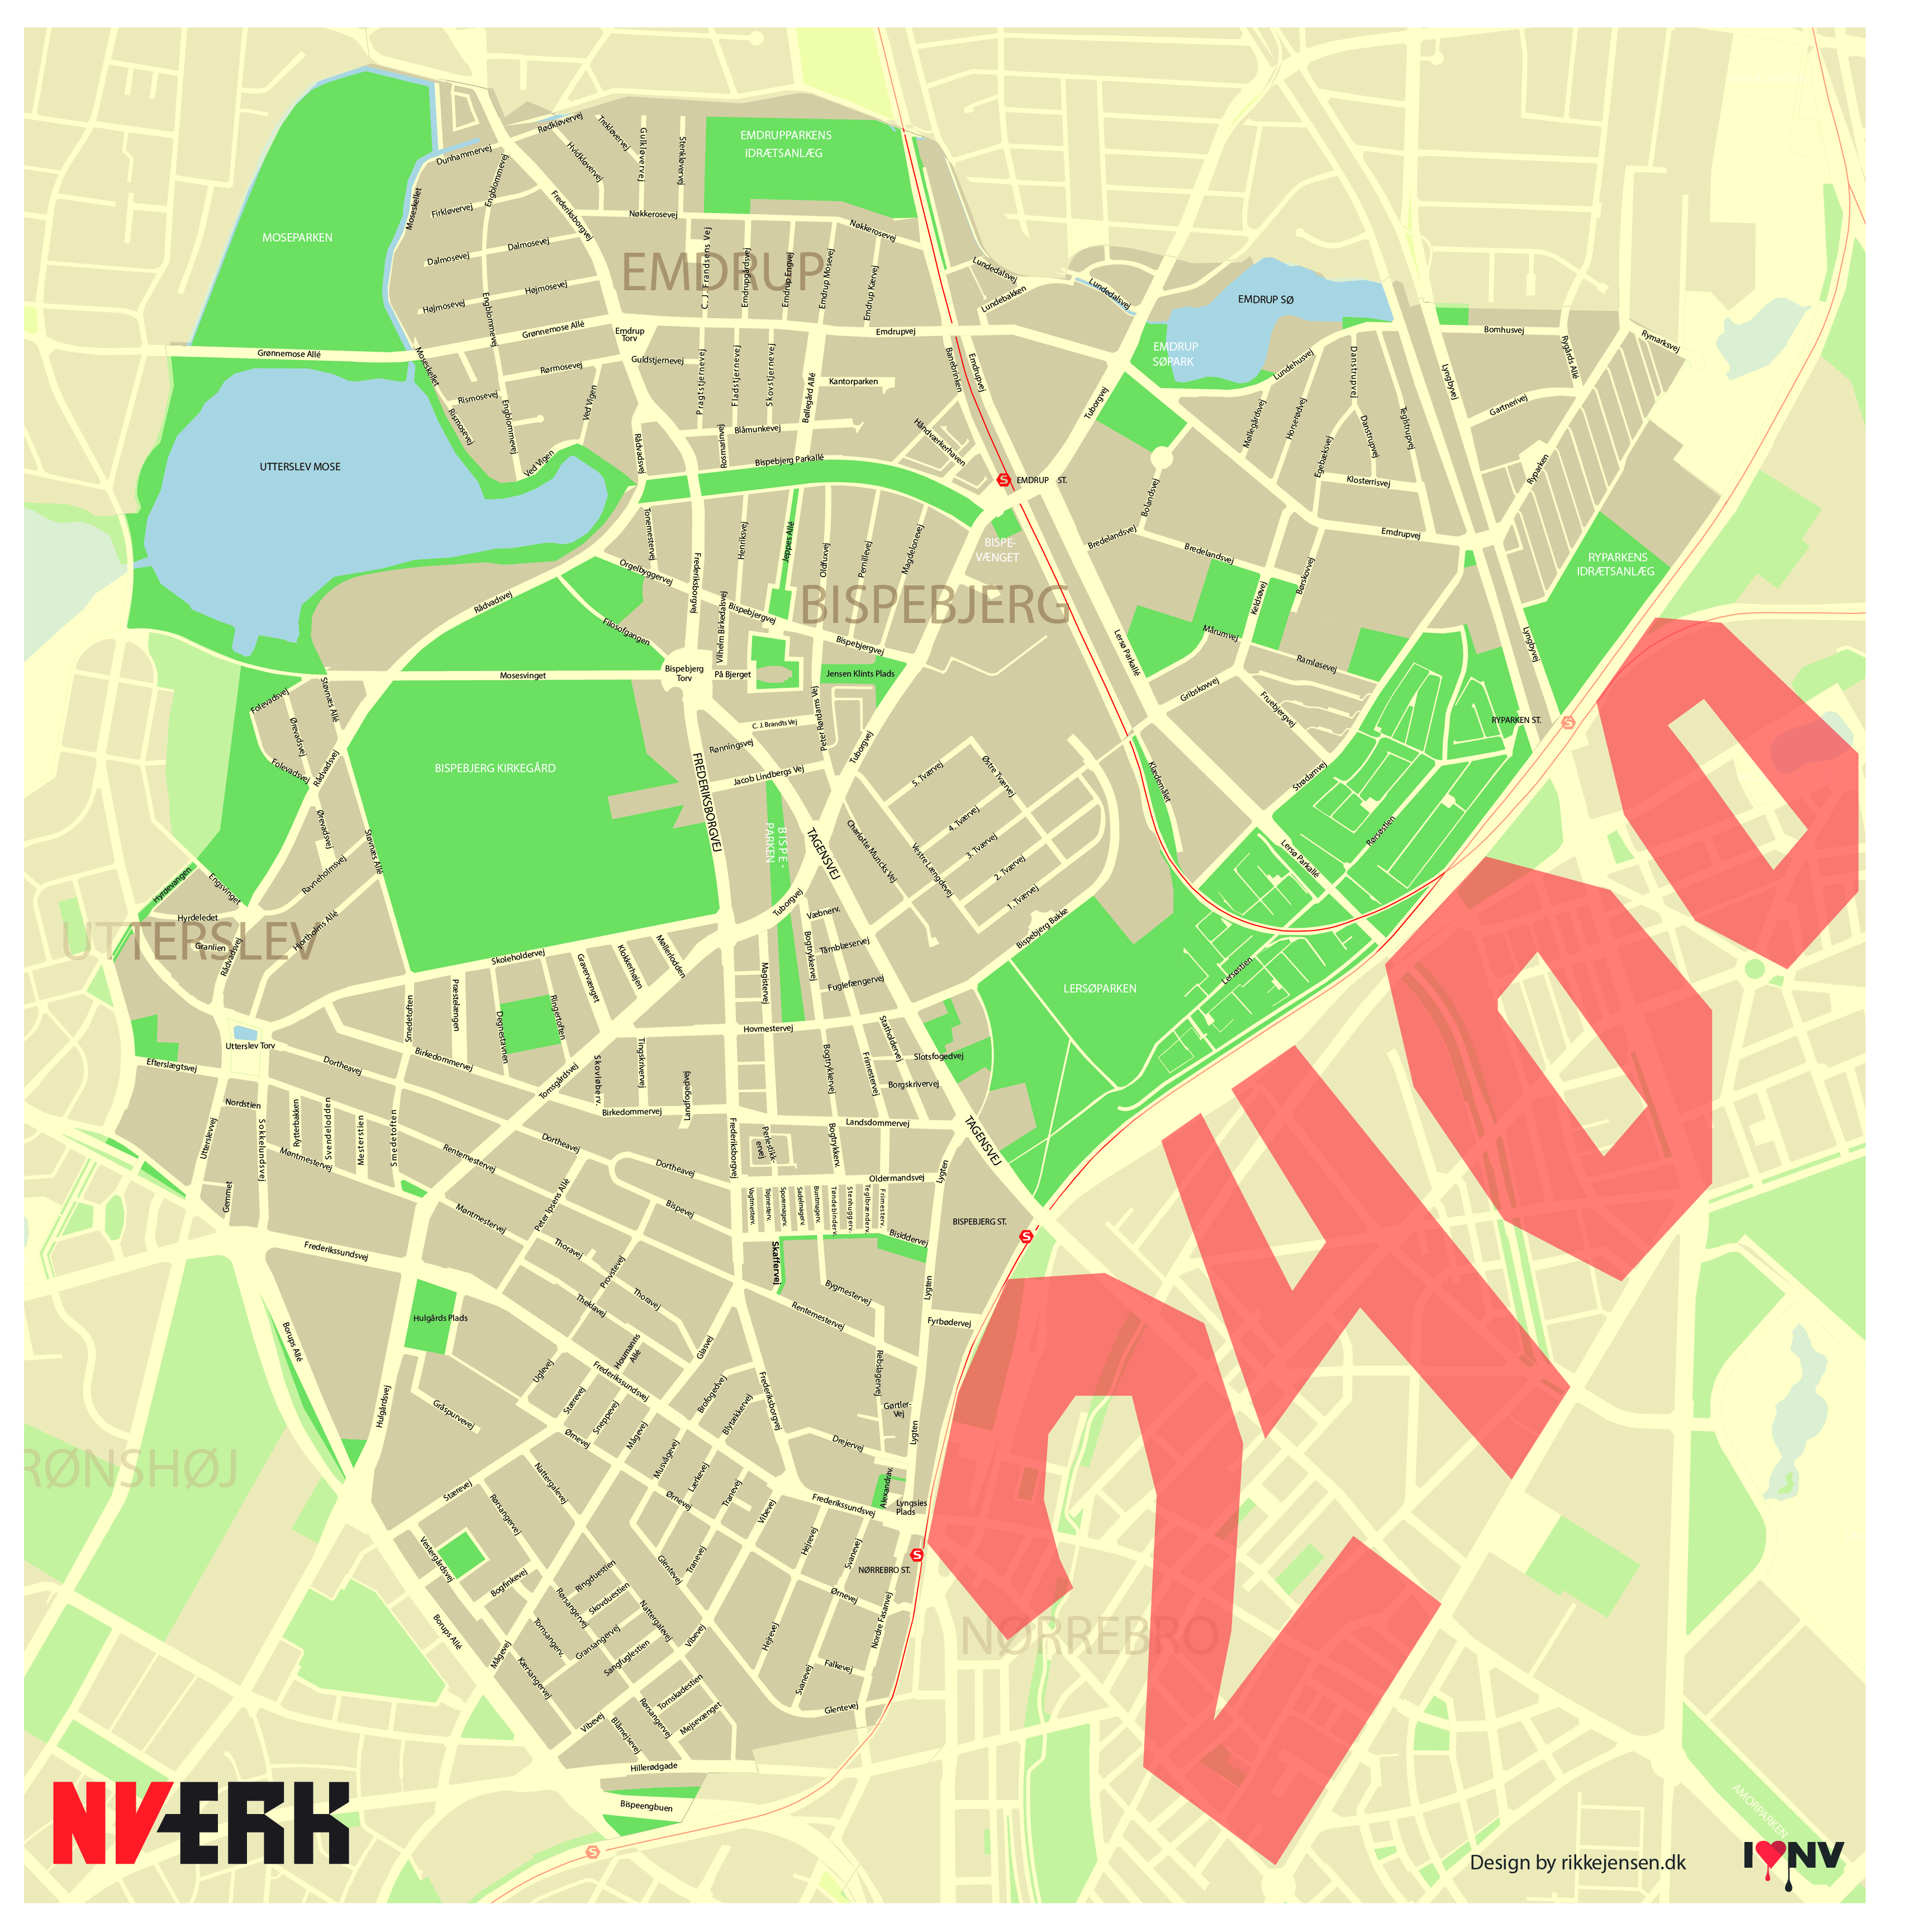
NVærk
Alle ildsjæle er velkomne.
Synliggøre områdets skattekamre og mødesteder.
Kræver at man byder ind med mere end man tager ud.

Slide 20
Vibe og Tone Bloggen
https://www.vibetone.dk/48-timer-2025/

Slide 21
Fokus 1 – Rygsækken…

Slide 22
Opgave I

Slide 23
Opsamling

Slide 24
Baggrund for funding
En masse fondsprocesser
  Både som afsender og som modtager

Slide 25
Grundlæggende ”Ni trins fondsproces”
1. projekt-afklaring
2. Fonds-muligheder
3. "Slidte skosåler og cykeldæk"
4. Netværks-dannelse
5. Partnerskaber
6. Udkast ansøgning
7. Dialog med partnerkreds
8. Finpudsning og indsendelse
9. Opfølgning på ansøgning

Slide 26
1. Projektafklaring

Slide 27
2. Muligheder
Funding-muligheder
Økonomi
Ressourcer og remedier
Energi og tid
Viden og indsigt
Lokaler og pladser

Slide 28
3. ”Slidte skosåler og cykeldæk”

Slide 29
4. Netværksdannelse

Slide 30
5. Partnerskaber

Slide 31
6. Udkast ansøgning

Slide 32
7. Dialog med partnerkreds

Slide 33
8. Finpudsning og indsendelse

Slide 34
9. Opfølgning på ansøgning

Slide 35
Spørgsmål

Slide 36
Opgave II

Slide 37
Opsamling

Slide 38
New European Bauhaus -
Det Smukke, Det Samskabende og Det Bæredygtige

Slide 39
Fokus III – NEB Kompasset

Slide 40
Menti 3 – Værdien ved dagens forløb…

Slide 41
Sløjfen

Slide 42
Næste iteration
Dorthea´s Vinbar på Utterslev Torv 6, 2400 København NV
Klokken 09:00 (Med morgenmad)
Forventet at i har nået Fokus 1-3 og kommet med et NEB Kompas over jeres spot med analyse og potentiale

